Slide 1

재외동포를 위한 한국어(영어권)
3-1
Unit 13 거실을 깨끗하게 닦을게요
재미한국학교협의회 (NAKS)
The National Association for Korean Schools

Slide 2
정리하기 영상을 먼저 보아요!
정리하기 youtube 영상 바로가기
재미한국학교협의회 (NAKS)
The National Association for Korean Schools

Slide 3
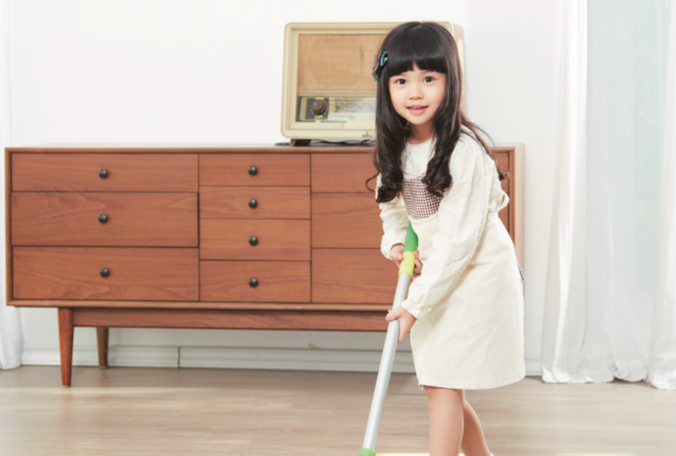
여러분은 집안일을 도와준 적이 있어요?
재미한국학교협의회 (NAKS)
The National Association for Korean Schools

Slide 4



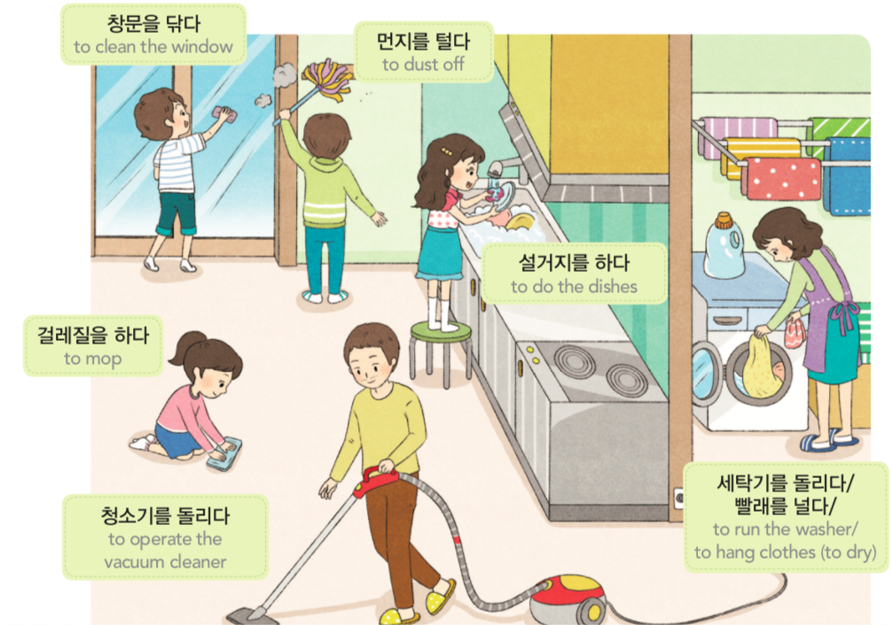
재미한국학교협의회 (NAKS)
The National Association for Korean Schools

Slide 5

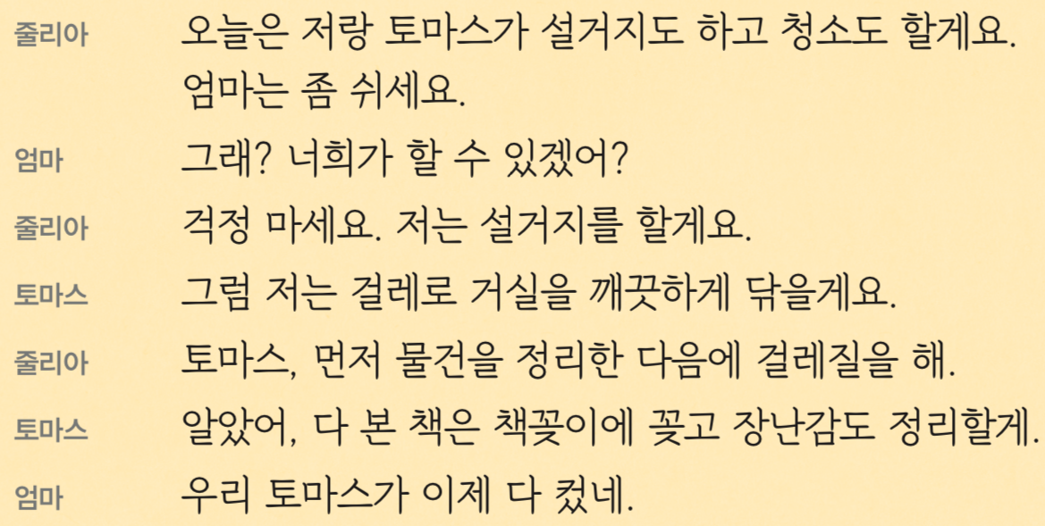
듣기
재미한국학교협의회 (NAKS)
The National Association for Korean Schools

Slide 6
듣기
재미한국학교협의회 (NAKS)
The National Association for Korean Schools

Slide 7
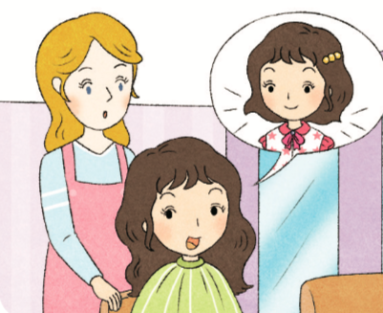
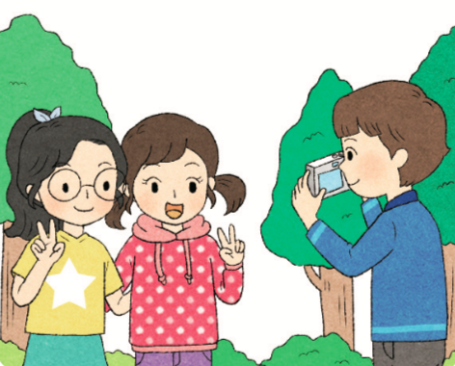
-게
A: 머리를 어떻게 자를까요?
B: 짧게 잘라 주세요.
모두들 예쁘게 웃어요
재미한국학교협의회 (NAKS)
The National Association for Korean Schools

Slide 8
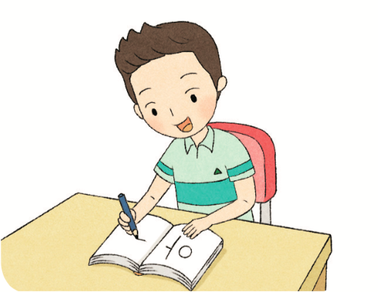
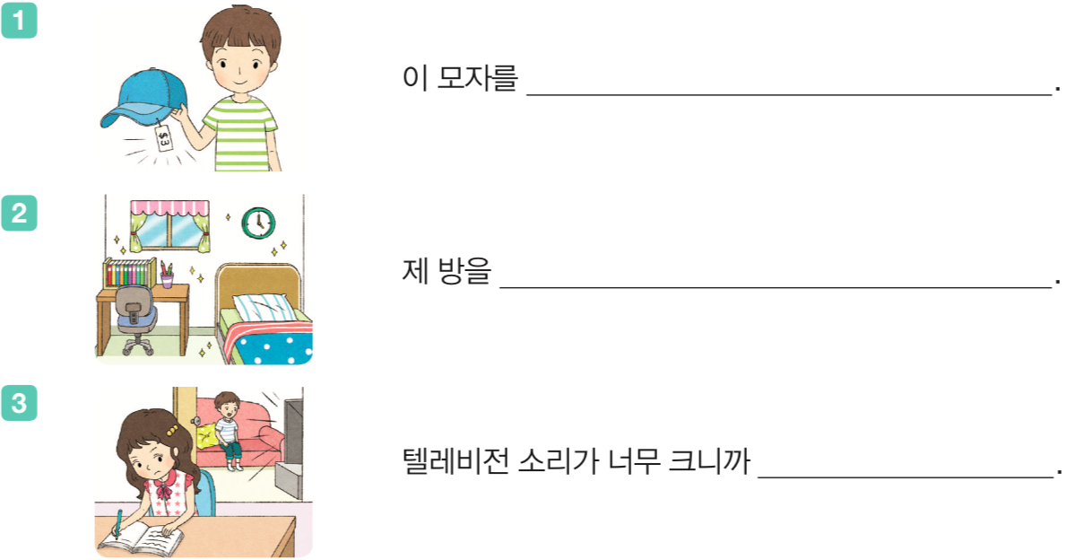
공책에 글씨를 크게 써요.
싸게 샀어요
깨끗하게 청소했어요
작게 줄여 줘
재미한국학교협의회 (NAKS)
The National Association for Korean Schools

Slide 9
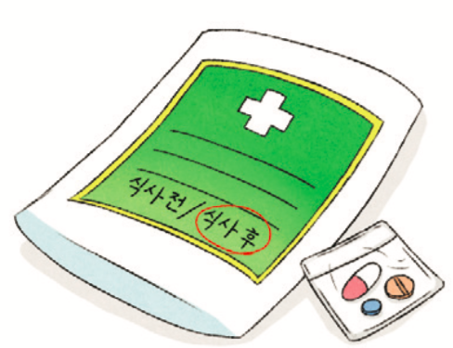
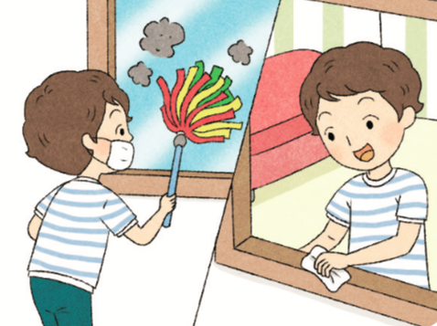
-(으)ㄴ 다음에
밥을 먹은 다음에 약을 먹어요
먼지를 턴 다음에 창문을 닦아요
재미한국학교협의회 (NAKS)
The National Association for Korean Schools

Slide 10
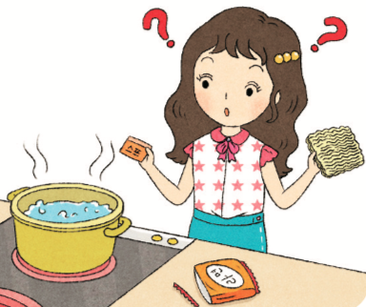
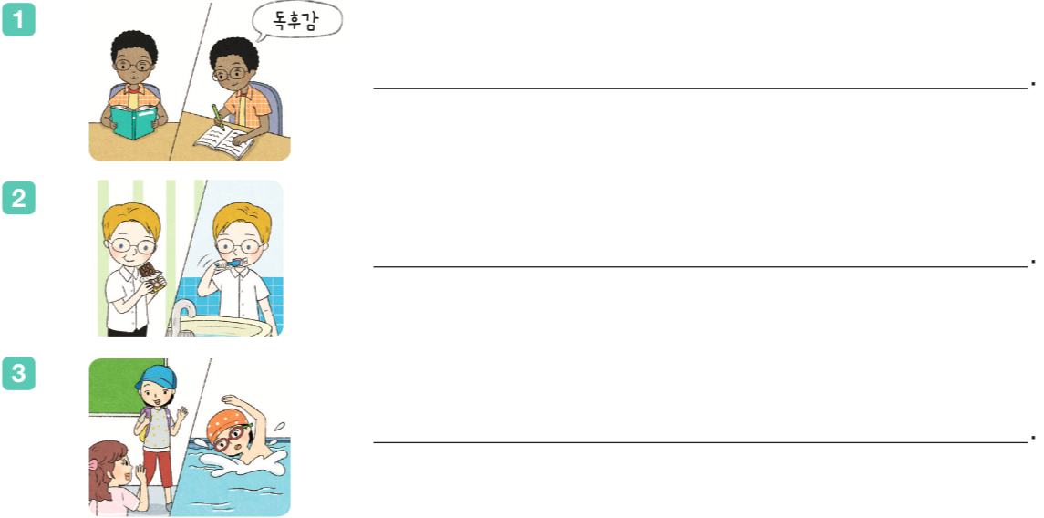
라면을 넣은 다음에 스프를 넣어요
책을 읽은 다음에 독후감을 써요
초콜릿을 먹은 다음에 양치를 해요
수업이 끝난 다음에 수영을 해요
재미한국학교협의회 (NAKS)
The National Association for Korean Schools

Slide 11
어휘 복습
Vocabulary Review
Quizlet 바로가기 / Unit 13 거실을 깨끗하게 닦을게요
재미한국학교협의회 (NAKS)
The National Association for Korean Schools

Slide 12
어떻게 청소를 해야 하나요?
창문을 닦다
먼지를 털다
설거지를 하다
세탁기를 돌리다
빨래를 널다
청소기를 돌리다
걸레질을 하다
우유를 쏟았어요
재미한국학교협의회 (NAKS)
The National Association for Korean Schools

Slide 13










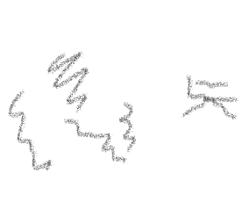
어떻게 청소를 해야 하나요?
창문을 닦다
먼지를 털다
설거지를 하다
세탁기를 돌리다
빨래를 널다
청소기를 돌리다
걸레질을 하다
바닥에 먼지가 많아요
재미한국학교협의회 (NAKS)
The National Association for Korean Schools

Slide 14


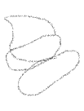



어떻게 청소를 해야 하나요?
창문을 닦다
먼지를 털다
설거지를 하다
세탁기를 돌리다
빨래를 널다
청소기를 돌리다
걸레질을 하다
새가 창문에 똥을 쌌어요
재미한국학교협의회 (NAKS)
The National Association for Korean Schools

Slide 15
어떻게 청소를 해야 하나요?
창문을 닦다
먼지를 털다
설거지를 하다
세탁기를 돌리다
빨래를 널다
청소기를 돌리다
걸레질을 하다
빨래가 쌓여 있어요
재미한국학교협의회 (NAKS)
The National Association for Korean Schools

Slide 16
어떻게 청소를 해야 하나요?
창문을 닦다
먼지를 털다
설거지를 하다
세탁기를 돌리다
빨래를 널다
청소기를 돌리다
걸레질을 하다
빨래를 다했어요
재미한국학교협의회 (NAKS)
The National Association for Korean Schools

Slide 17
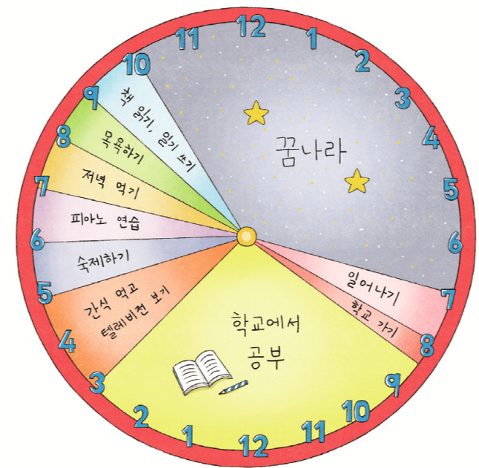
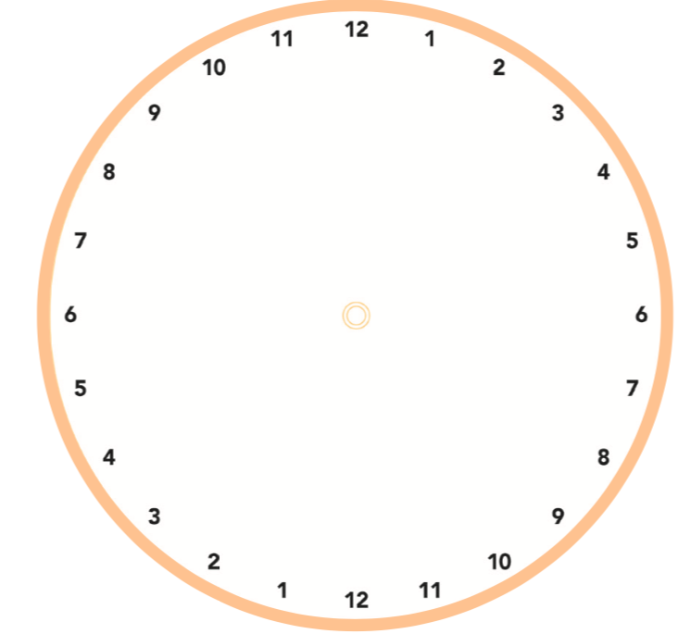
여러분의 하루 일과를 써 봅시다 P. 113
재미한국학교협의회 (NAKS)
The National Association for Korean Schools

Slide 18
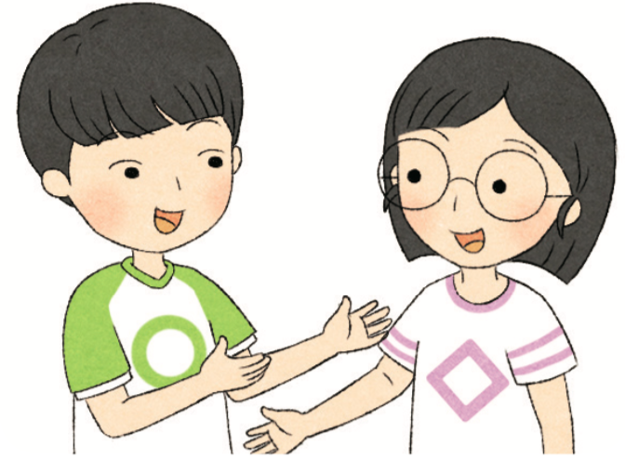
하루 중에 제일 좋아하는 시간이 언제예요? 왜 좋아해요?
하루 중에 제일 좋아하는 시간은 저녁 7시부터 8시예요. 왜냐하면 아빠랑 영화를 봐요.
아빠랑 영화보기
재미한국학교협의회 (NAKS)
The National Association for Korean Schools

Slide 19

Workbook워크북
Unit 13
재미한국학교협의회 (NAKS)
The National Association for Korean Schools

Slide 20
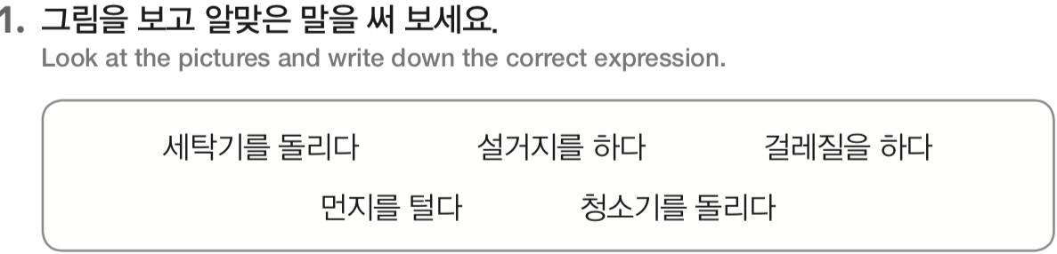
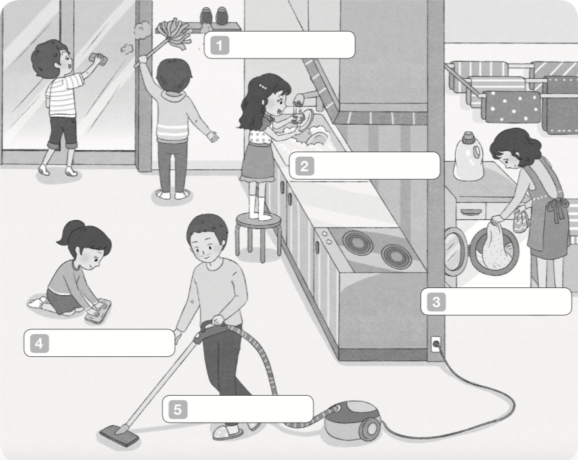
먼지를 털다
설거지를 하다
세탁기를 돌리다
걸레질을 하다
청소기를 돌리다
재미한국학교협의회 (NAKS)
The National Association for Korean Schools

Slide 21
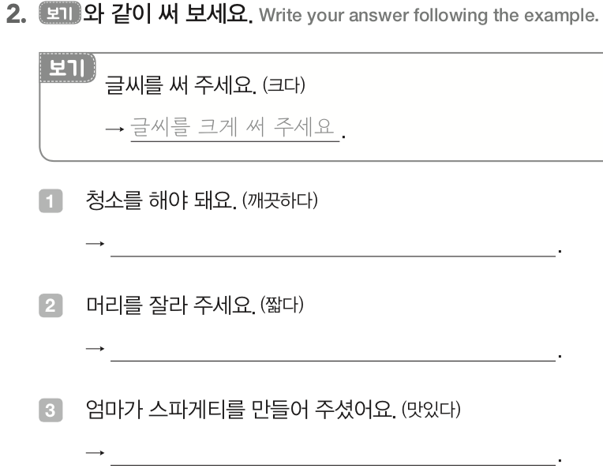
청소를 깨끗하게 해야 돼요
머리를 짧게 잘라 주세요
엄마가 스파게티를 맛있게 만들어 주셨어요
재미한국학교협의회 (NAKS)
The National Association for Korean Schools

Slide 22
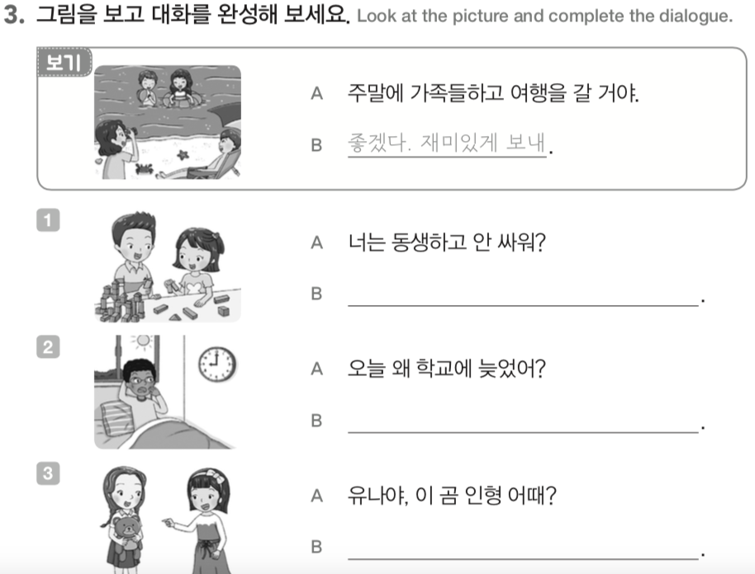
응, 사이좋게 잘 놀아
늦게 일어났어
귀엽게 생겼어
재미한국학교협의회 (NAKS)
The National Association for Korean Schools

Slide 23
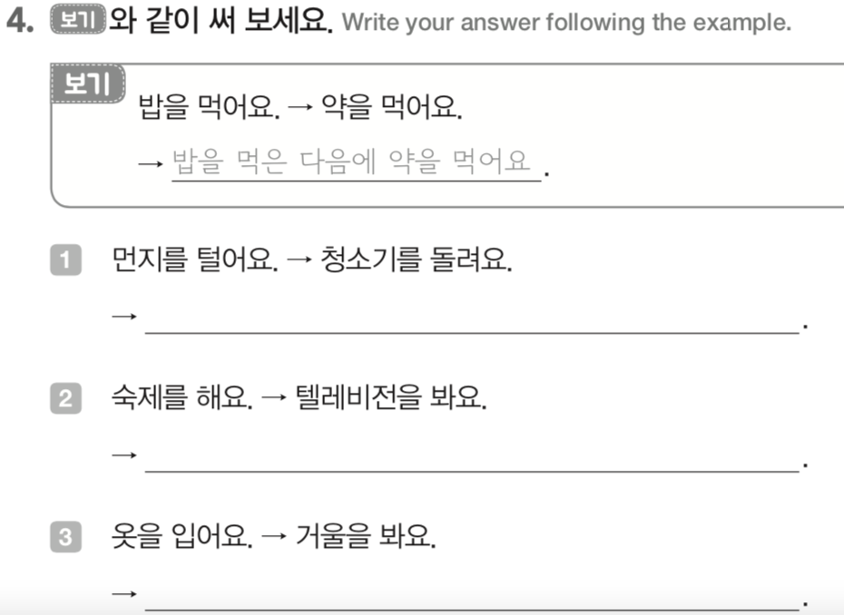
먼지를 턴 다음에 청소기를 돌려요
숙제를 한 다음에 텔레비전을 봐요
옷을 입은 다음에 거울을 봐요
재미한국학교협의회 (NAKS)
The National Association for Korean Schools

Slide 24
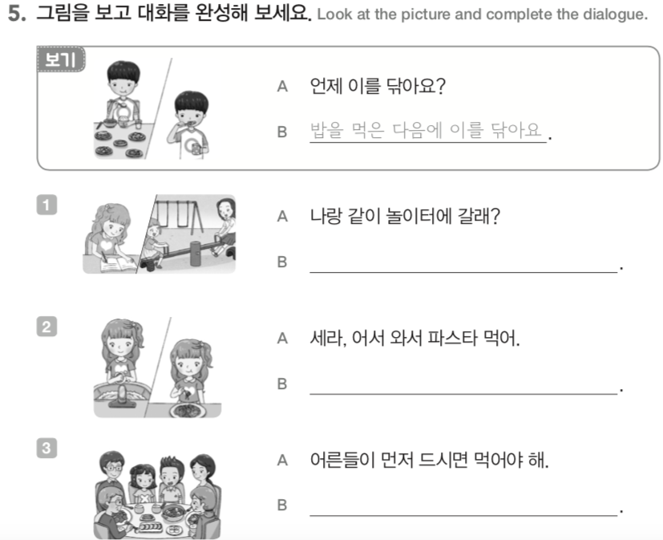
숙제 한 다음에 가자
손을 씻은 다음에 먹을게요
어른들이 먼저 드신 다음에 먹을게요.
재미한국학교협의회 (NAKS)
The National Association for Korean Schools

Slide 25
References
재외동포를 위한 한국어 3-1 (영어권)
재외동포를 위한 한국어 3-1 (영어권) 범용
https://www.youtube.com/watch?v=Zaxw0EWHFDg (slide 2)
https://www.pngitem.com/middle/hbRJmJo_clipart-milk-spill-milk-spilling-milk-clipart-transparent/ (slide 11)
https://ac-illust.com/ko/clip -art/788686/%EB%82%98%EB%8A%94-%EC%83%88-(%ED%95%91%ED%81%AC) (slide 13)
https://clipartart.com/categories/laundry-pile-clipart.html (slide 14)
https://www.clipart.email/download/8236885.html (slide 15)
재미한국학교협의회 (NAKS)
The National Association for Korean Schools

